Slide 1
JavaScript的函数

Slide 2
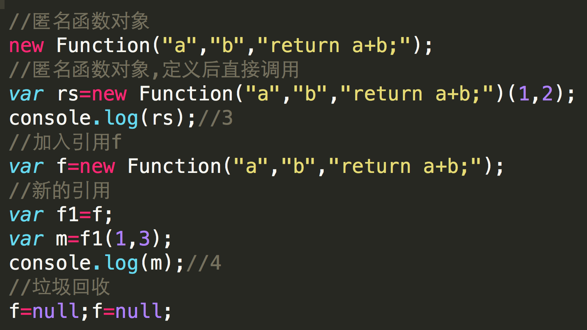
函数是原生对象
可以使用new完成对象的实例化。
此方式效率低下，不建议使用。

Slide 3
函数是一等公民
可以完成功能（C中的函数）
可以做为实参和返回值（当成数据，并轻松实现回调模式）
可以成为对象的成员（“方法”的概念）
可以使用new操作（自定义类型的概念，class的替代品）
有prototye的引用，并影响所有实例的原型引用

Slide 4
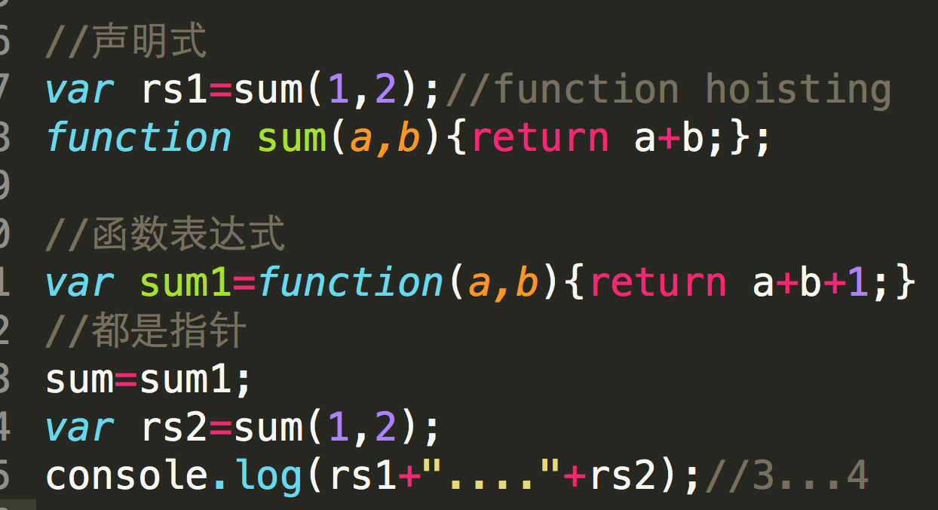
更灵活的方式

Slide 5
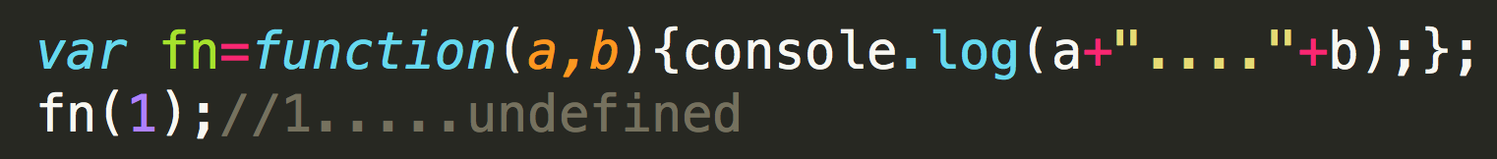
no overload
函数名称自身就是“指针”，重新定义仅为“覆盖”
未能匹配上的形参将以“undefined”形式出现

Slide 6
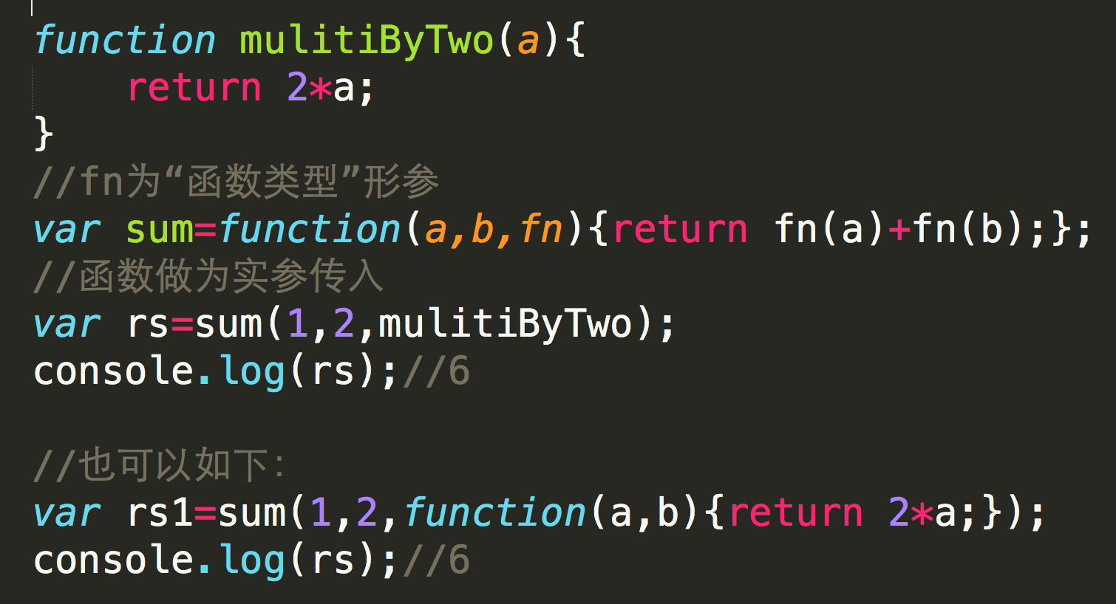
Function is Data

Slide 7
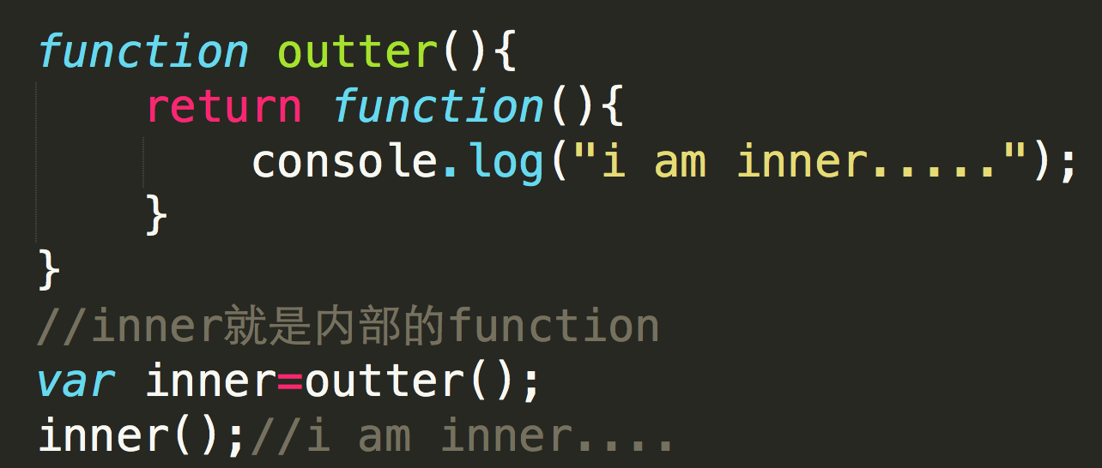
Function is Data

Slide 8
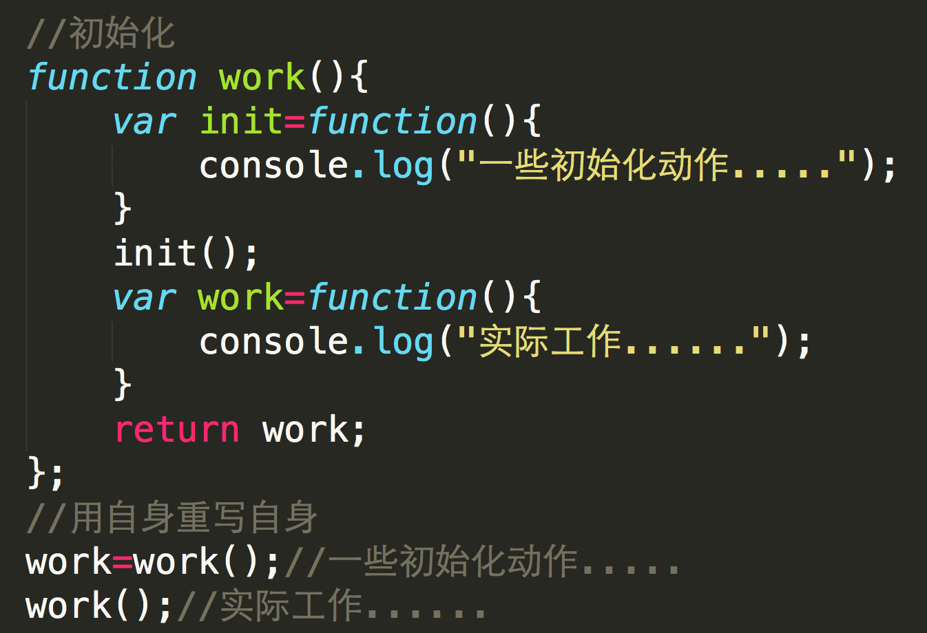
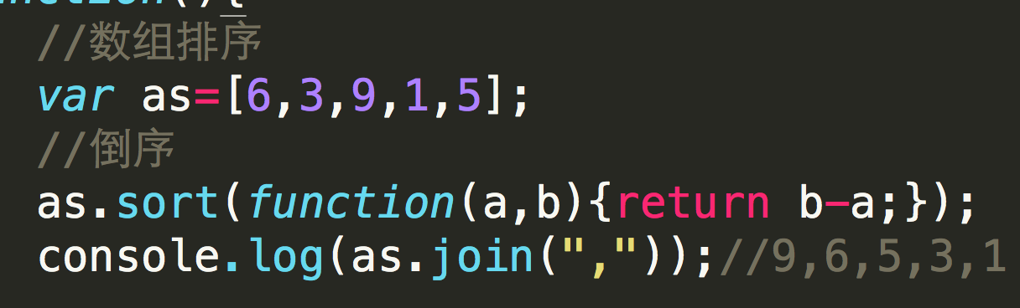
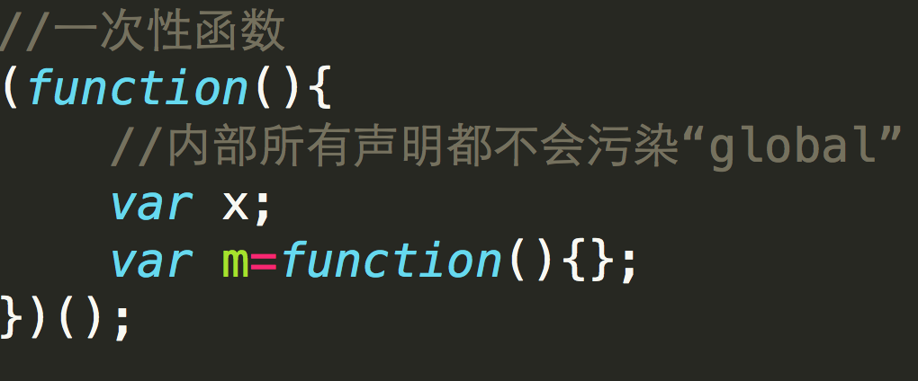
Example

Slide 9
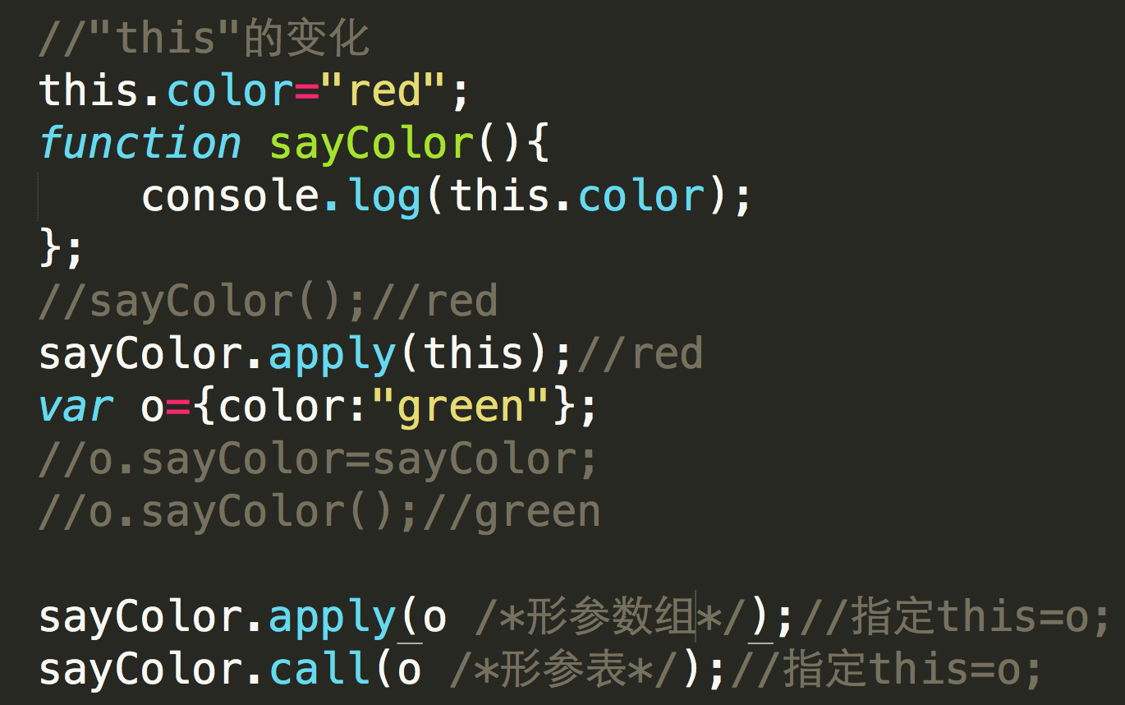
函数借用
“Function对象”有两个方法（非继承得到），apply和call
可以实现Function对象调用时“指定this”的作用。
上例可以下如下修改：

Slide 10
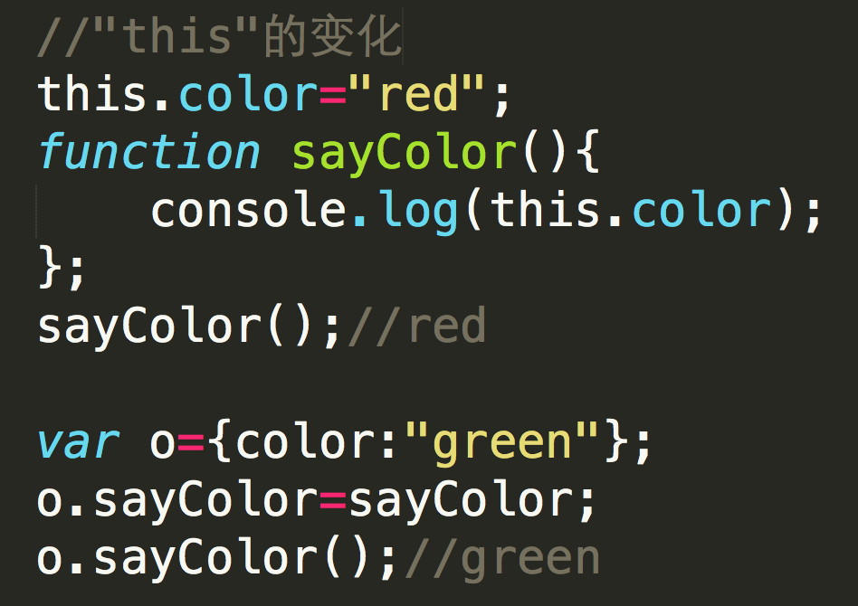
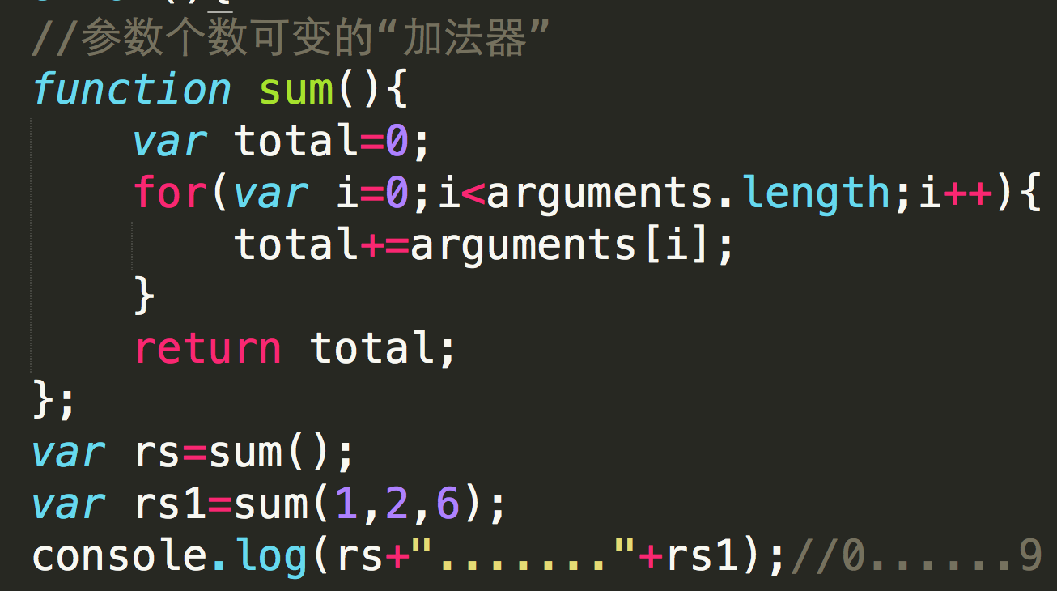
函数的内部属性（调用时产生）
arguments, “类数组形式”的引用类型，表明传入的参数
this,表示函数执行的“环境对象”
arguments.callee,表示函数的“调用者”（注意：不同于this）

Slide 11
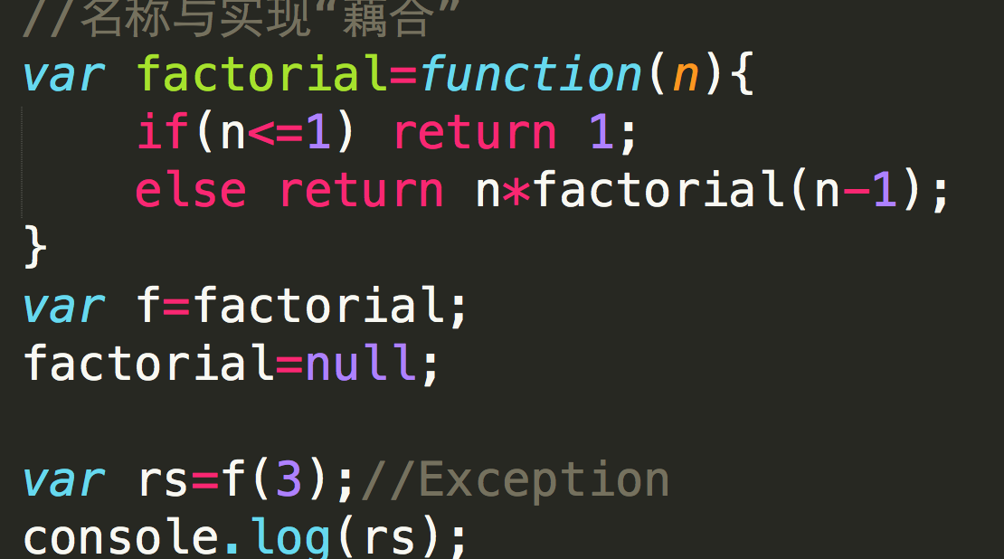
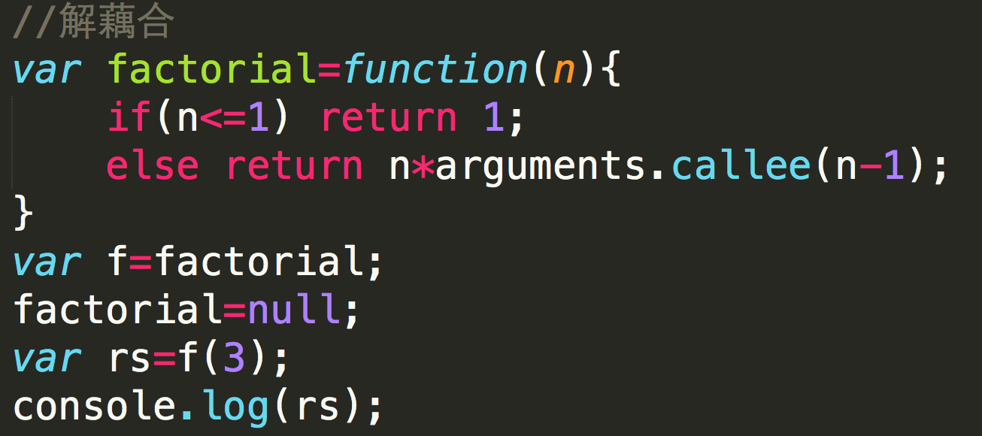
递归
arguments.callee,指向当前函数的指针，在递归场合下，可以实现“函数名称与实现的解藕”
注意：“use strict”不能使用

Slide 12
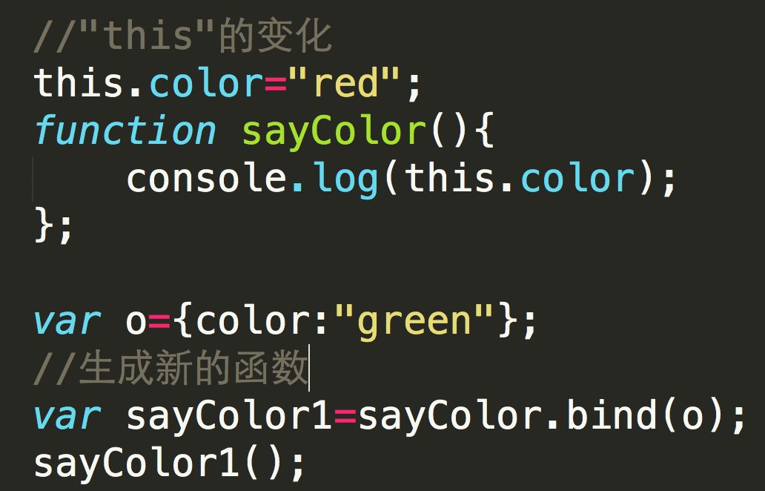
函数的“静态”属性（编译期确定）
length,形参表长度
prototype,原型“指针”
apply&call,“反射”调用方法，可以调用时改变“this”
bind,生成“反射”调用方法，使用时传入”this”

Slide 13
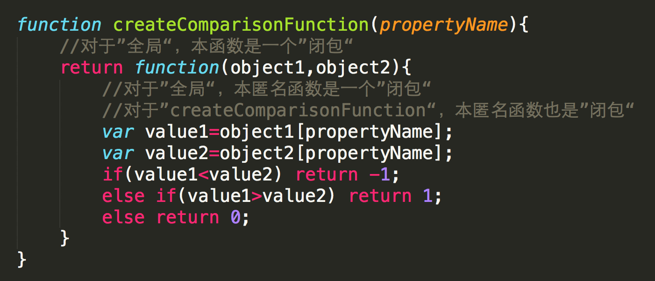
闭包
概念：能访问其它函数作用域的“函数”

Slide 14
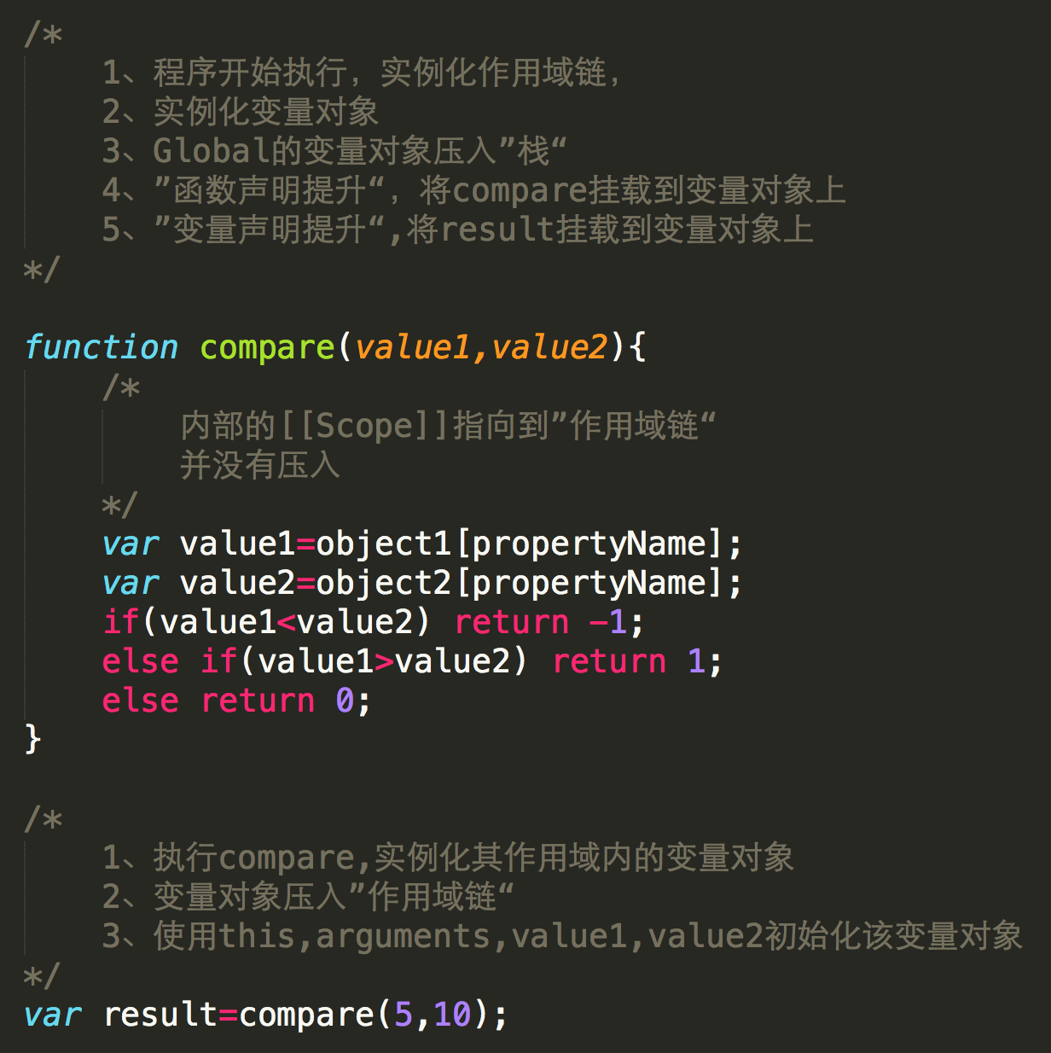
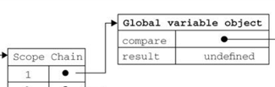
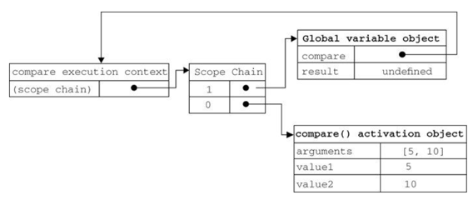
关于作用域链

Slide 15
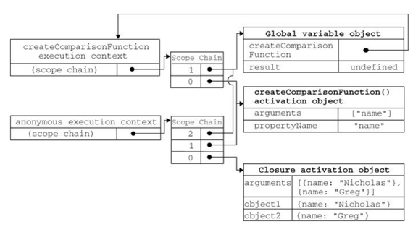
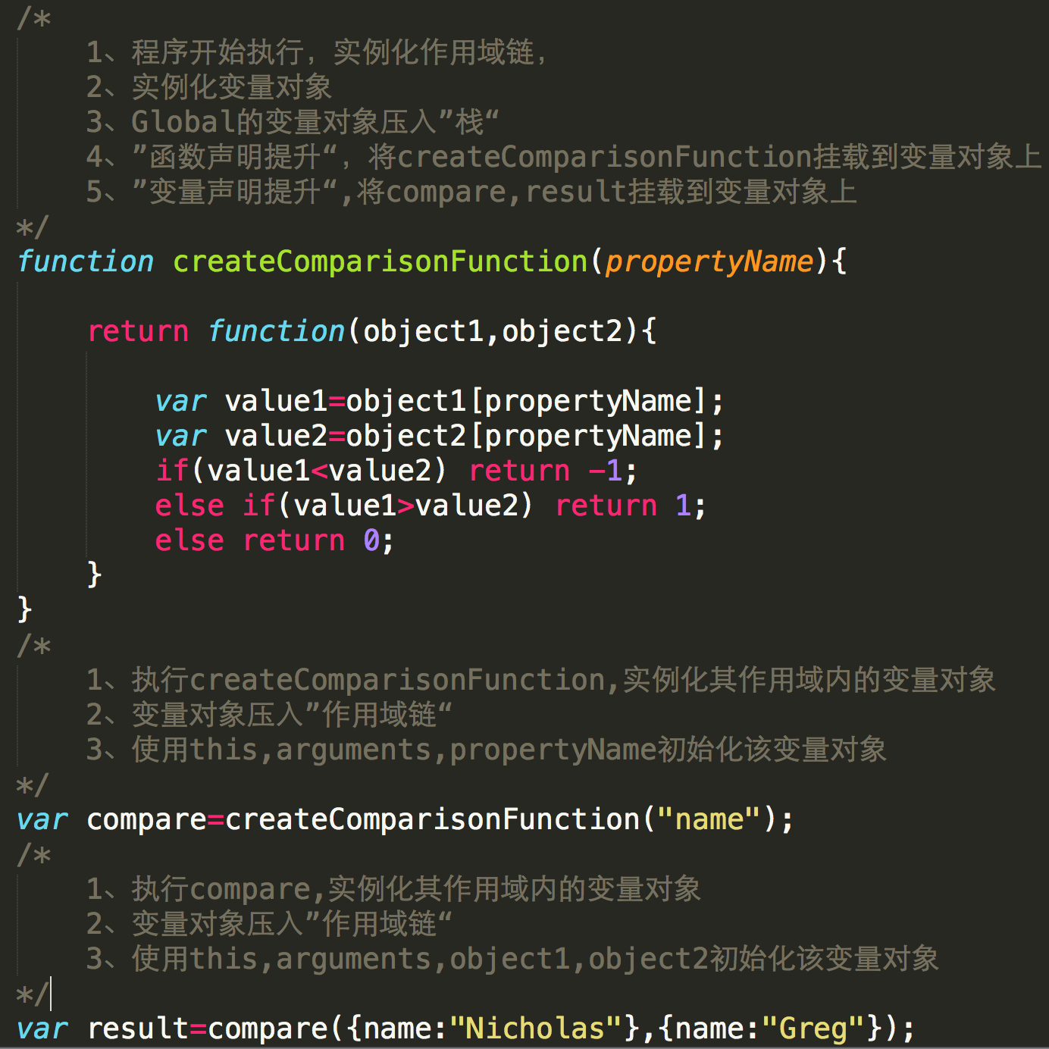

Slide 16
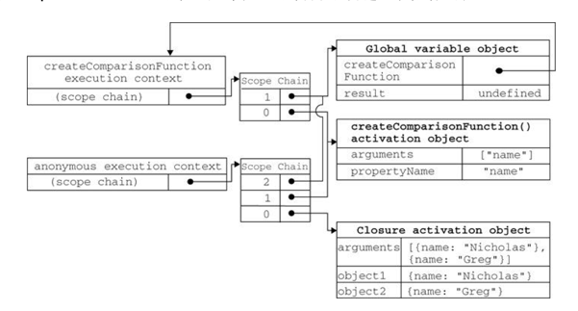
有趣的“闭包”
var compare=createComparisonFunction(“name”);
compare指向的内部匿名函数，是一个可以访问其外部函数的函数！！！
它可在外部函数返回时，仍然访问外部函数的作用域！！！
这才是我们所关心的闭包！！
compare=null,释放！

Slide 17
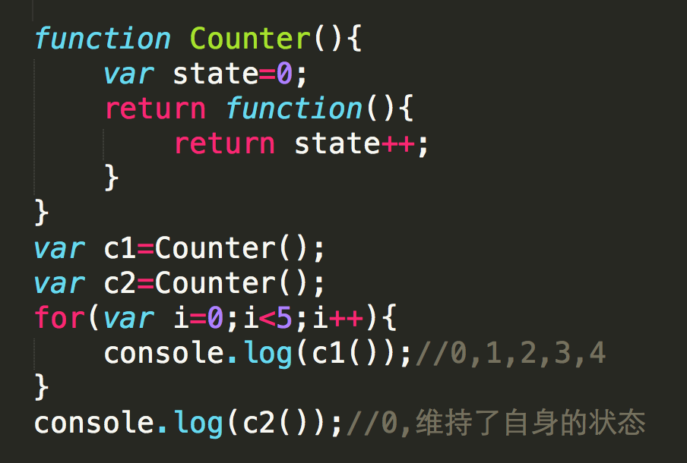
打造有状态的“对象”

Slide 18
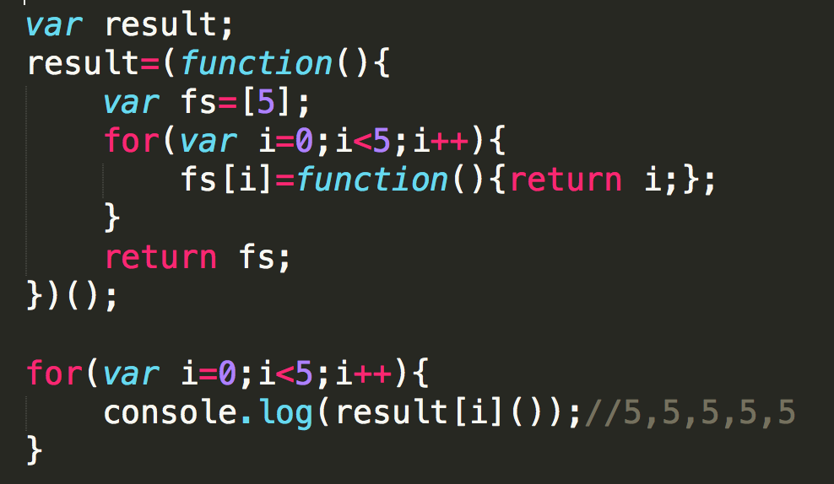
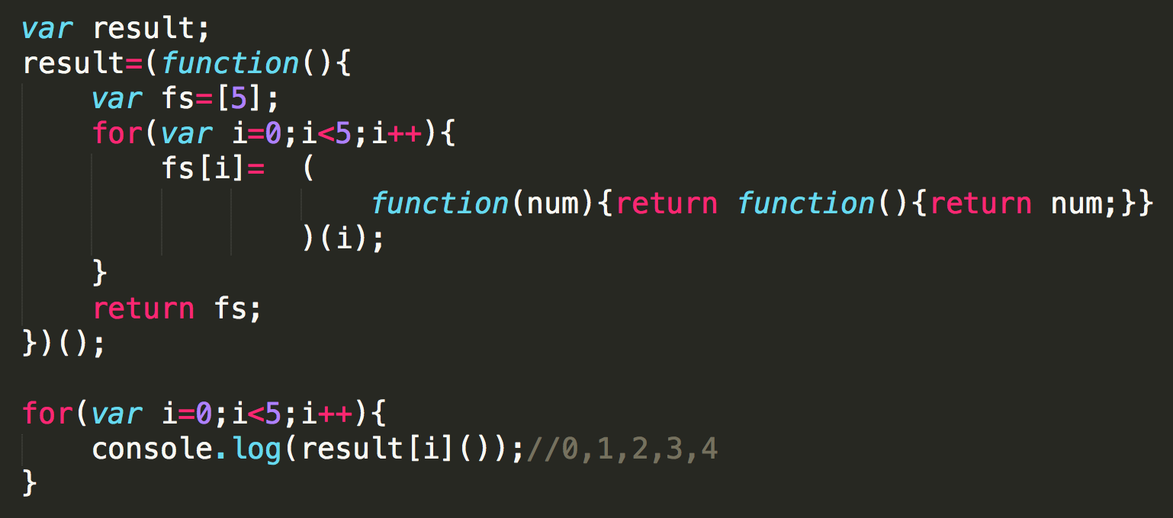
闭包只保留外部函数的最一个值！

Slide 19
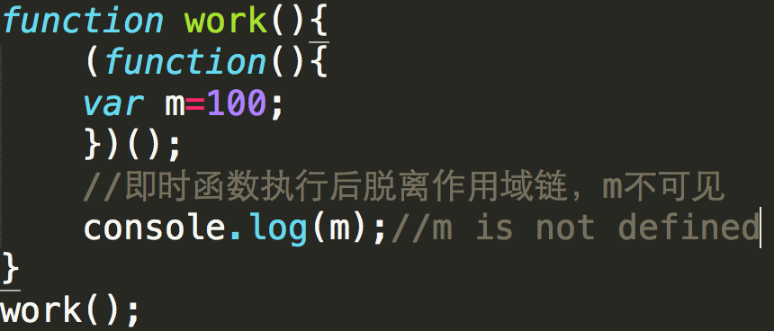
块级作用域

Slide 20
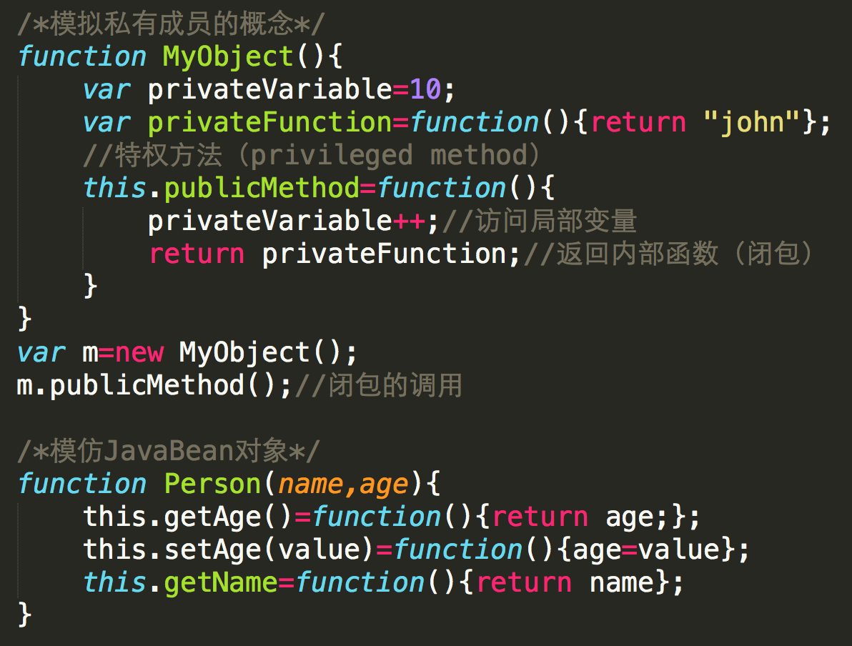
私有变量
javascript没有私有成员概念

Slide 21
关于原型

Slide 22
ECMAScript规范
任何函数都有prototype和length属性
任何对象都有[[prototype]]引用（内部引用，根据引擎实现机制来提供引用名称，一般为__proto__）
constructor.prototype==obj.__proto__

Slide 23
本质原理
每个构造函数的prototype指向的对象，成为众多实例的“共用对象”
对象.成员：成员的查找方式如下：
查找本对象(a)自身成员，如找到则终止，如找不到..
查找a的__proto__指向的对象(b)上的自身成员，如找到则终止，如找不到..
查找b的__proto__指向的对象(c)上的自身成员，以此类推..
查找到Object的prototype上的自身成员（No.1）(这是因为对象的构造函数的prototype默认指向一个Object实例上)
此时如果再找不到，则为undefined
No.1的__proto__为null!!!
当原型上的成员，被“对象本身（不是原型对象）”修改时，则：“该成员自动成为本身成员”

Slide 24
创世界

Slide 25
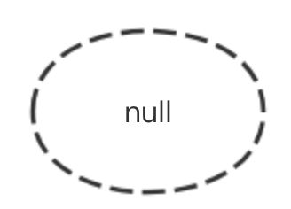
混沌

Slide 26
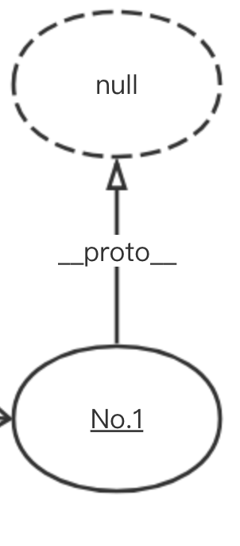
大佬诞生
null是最原始对象
No.1的__proto__指针，指向它，
表示“继承”它

Slide 27
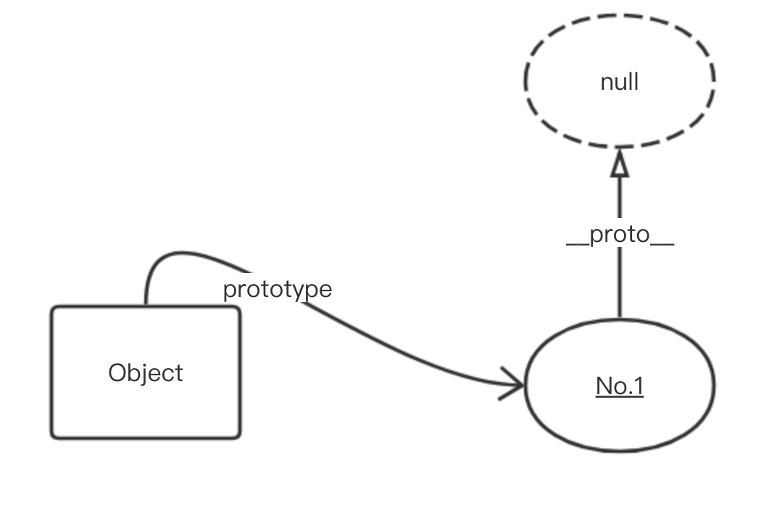
万物工厂Object
new Object()产生对象
该对象的__proto__会指向No.1
为什么？.....
prototype表示：工厂指向的对象，将成为新对象的模板！！！
No.1也被叫做“原型对象”

Slide 28
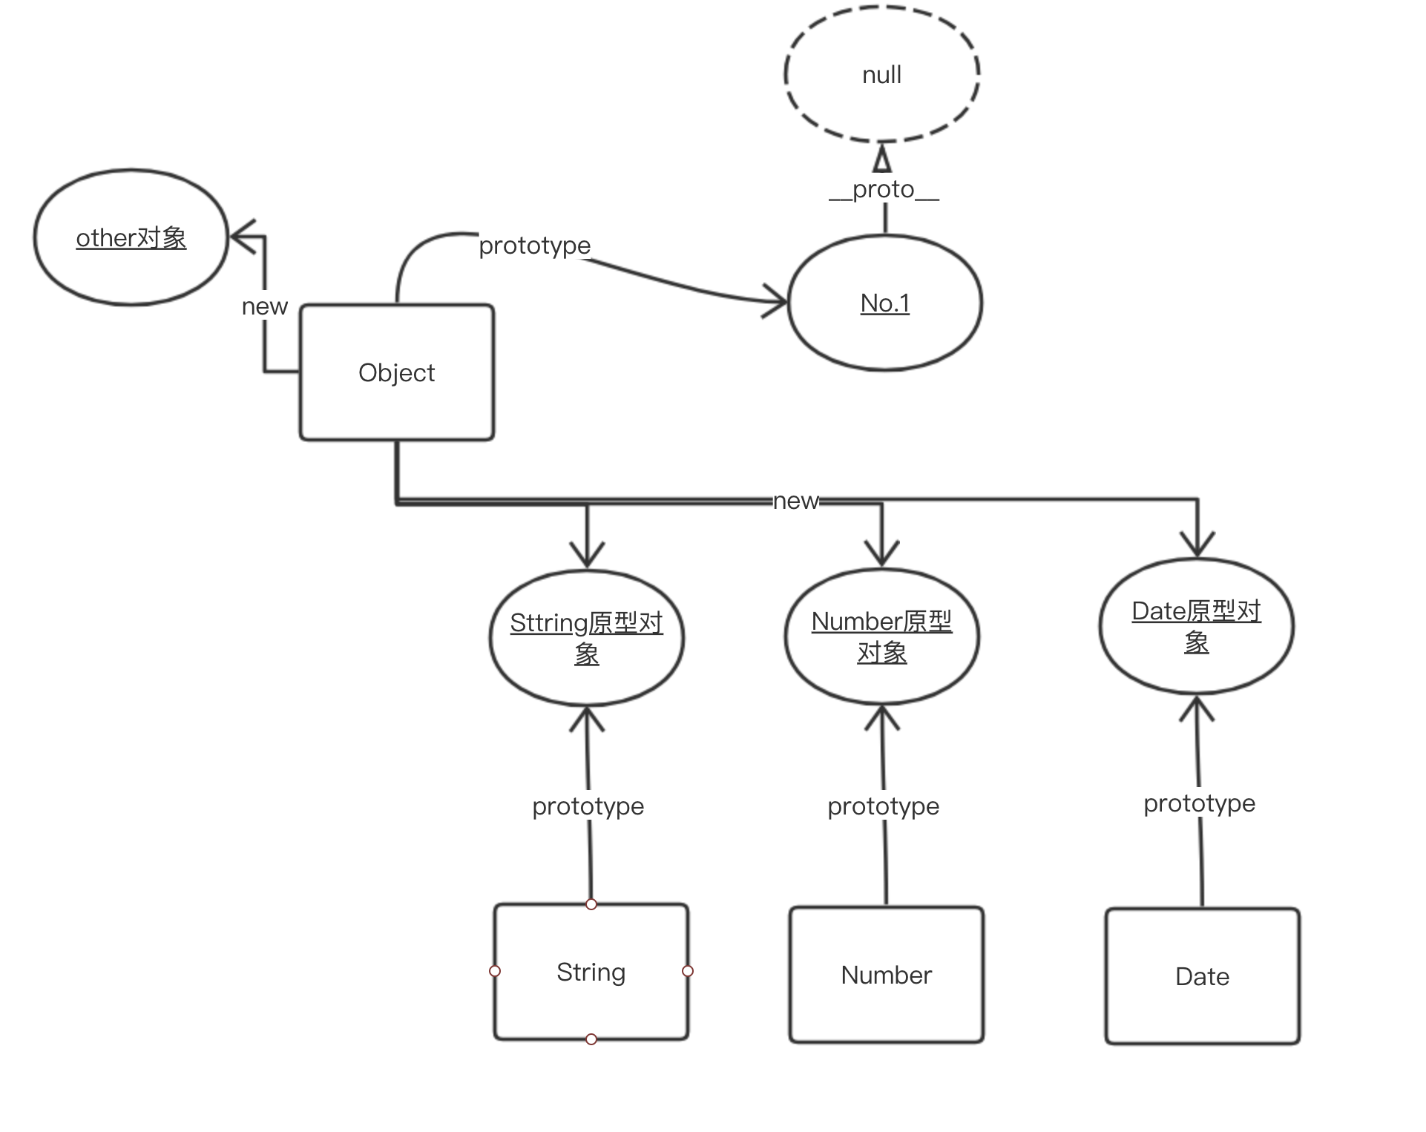
关于工厂的思考
对象要分类，所以单有一个Object很无趣
现在要有String，Number,Date类怎么办？
嗯，创造它们的原型！！！
然后，有了它们的工厂
现在可以new String()了！！！
但有更多我们自己需要的工厂怎么办??
Function是对象的工厂

Slide 29
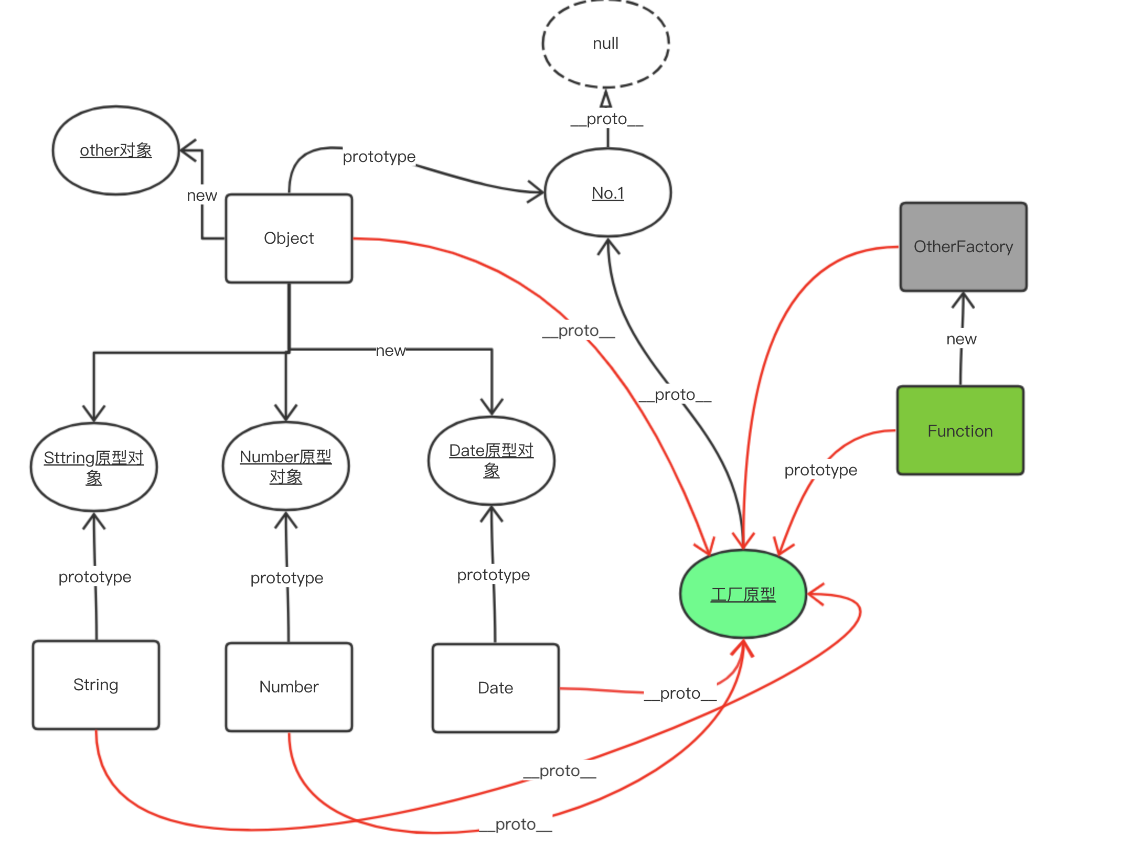
需要工厂的工厂（Function）
自定义对象
__proto__
new
__proto__
__proto__
现在可以new OtherFactory()了!
Function用于创造工厂，class的class
New出的对象，其__proto__为原函数的prototype
函数的__proto__都指向工厂原型，prototype为对应的原型对象
对象的_proto__指向其new出的函数的prototype，没有prototype
Funtion原型对象=工厂原型

Slide 30
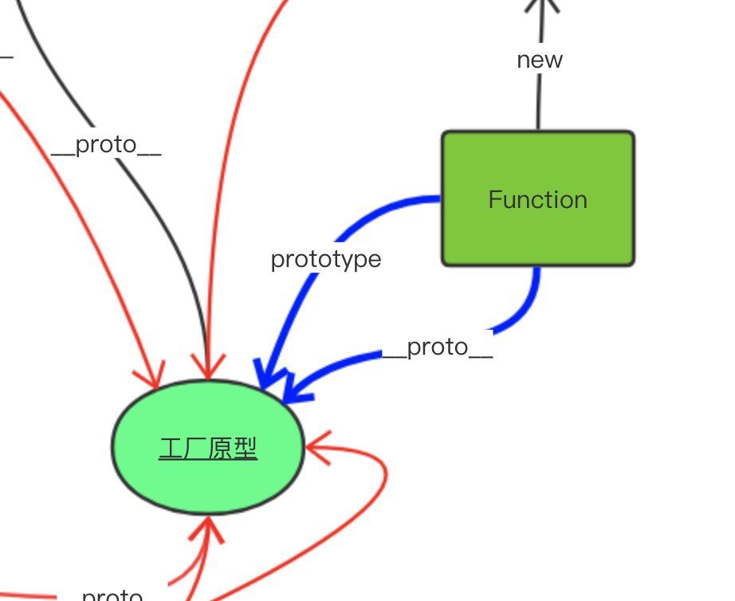
Function也是工厂
Function.prototype==Function.__proto__

